Slide 1
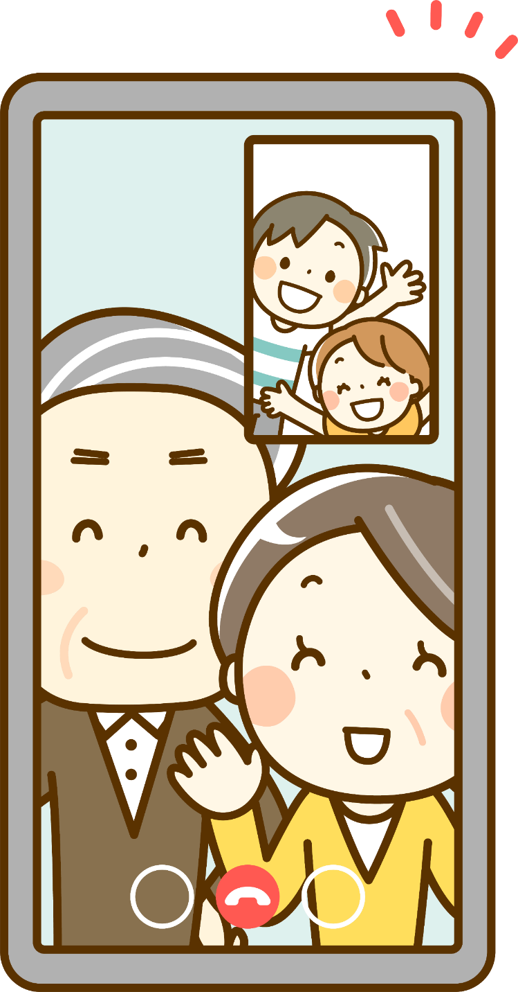
よくある質問/Q＆A
楽しくスマホ操作を覚えて
認知症カフェに参加しよう
質問
機械が苦手な私にもできるかしら？
１
誰しもが、最初は初めてです。
操作方法についても繰り返し行うことで覚えるので、
不安にならずにまずは体験してみましょう。
質問
スマホを覚えて
家族や孫たちと
テレビ電話
できたらいいな
２
設定とか難しいことをやらなければいけないのでしょ？
初めてのスマホは、一度しかない設定も多いため、
家族やお友達など身近な人の協力を
得られる環境でやってもらいましょう。
オンラインで
家族や孫とも
つながれます
質問
スマホを使うと詐欺にあったりするんじゃないの？
３
知らない人からの電話はとらない事。うまい話しやお金を
請求されたり急がせるメール・電話は信じないで身近な人や
警察などに相談をしましょう。
問合せ先などの入力欄
（フリースペース）
スマホを使えば、
自宅からでも（施設名称入力欄）に参加できます。
施設名称入力欄

Slide 2
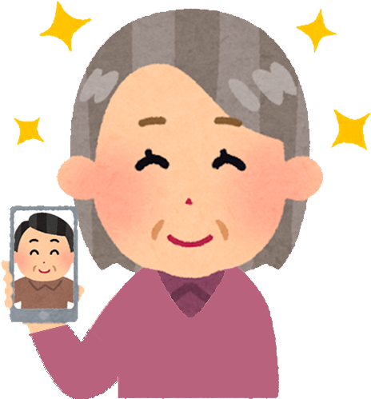
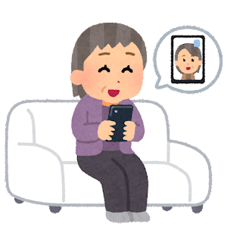
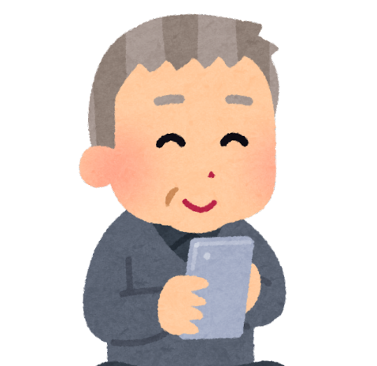
いつもの認知症カフェにオンラインで参加しよう。
スマホを使って参加してみよう！
スマホを覚えると何ができるの？
最近は外出しづらいし
いろいろな集まりに
参加できなくて寂しいわ
この認知症カフェはスマホを
使って自宅から参加できるのね
スマホ教室にいってやり方を
聞いてみようかしら
写真＆動画撮影が簡単にできます。
認知症カフェ
写真でつづる日常の記録や思い出づくりができます。
動画撮影を始めてみたい方にもおすすめです。
1
2
お友達や家族と気軽に交流ができます。
スマホって触ってみたら
意外と怖くないわね
3
4
オンラインでの会話は顔を見合わせながらできるので
離れて暮らす家族がぐっと身近になり
お友達との連絡も便利になります。
自宅からオンライン認知症カフェに
参加したり離れていても
交流の幅が広がります。
スマホ教室
スマホ操作を覚えて
オンライン認知症カフェに
参加できたわ
オンライン認知症カフェ体験
やさしいスマホ教室
スマホでかんたんに参加できる
オンライン認知症カフェを開催しています。
（施設名称入力欄）でスマホの
お悩みを相談できる教室を実施しています。
施設名称入力欄
できるか不安
だったけど
始めたら楽しい
参加者の声
スマホって
さわってみたら
カンタン♪
参加者の声
・なかなか会えていない友達とも
画面越しでお話が出来て楽しかった。
・通っている（施設名称入力欄）でやるので
いつもの仲間と安心して参加できた。
・最初は難しいと思ったけど、
接続さえしてしまえば簡単にできた。
・操作方法を繰り返し教えてもらえたので
電話のかけ方、受け方を覚えられた。
・自宅からでも参加できて楽だった。
・オンライン会議というものに初めて参加できた。
スマホで顔を見ながらお話するのって楽しい。

